Slide 1
CHỦ ĐỀ 9
LÀM QUEN VỚI HÌNH KHỐI
BÀI 46
KHỐI TRỤ, KHỐI CẦU

Slide 3
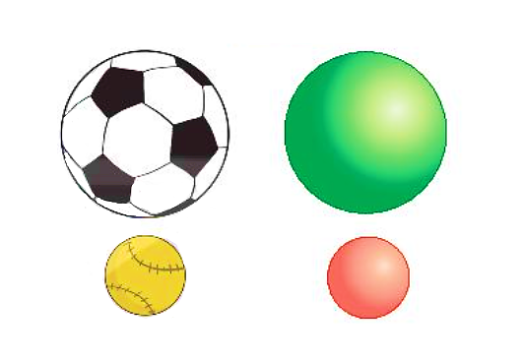
Khối trụ
Khối cầu

Slide 5
1
Hình nào là khối trụ? Hình nào là khối cầu?
Khối cầu
Khối trụ
A.
B.
C.
D.

Slide 6
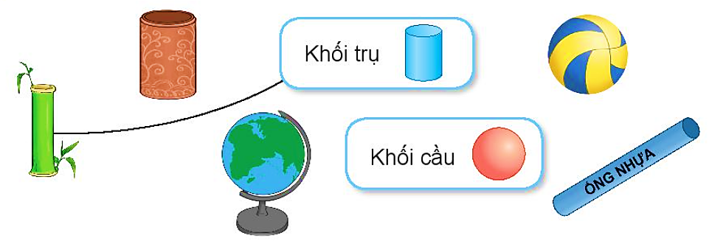
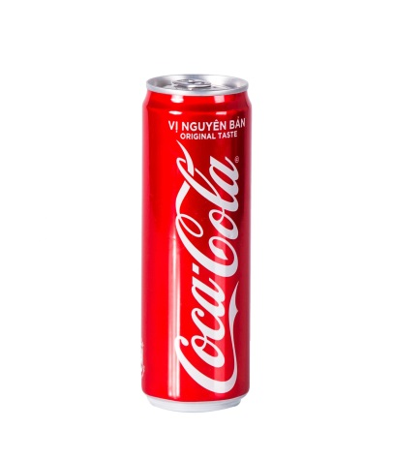
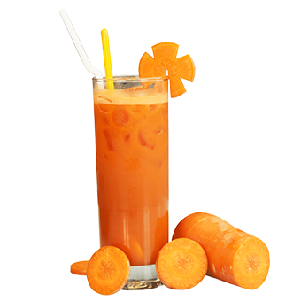
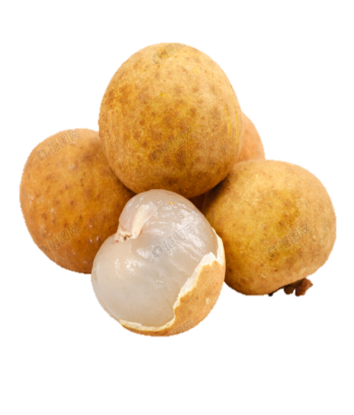
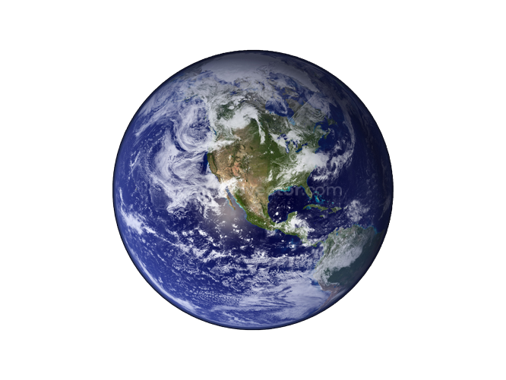
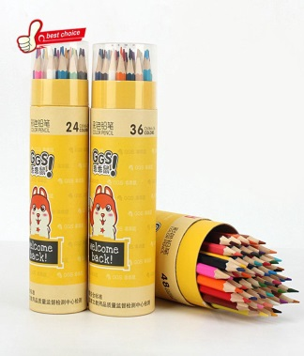
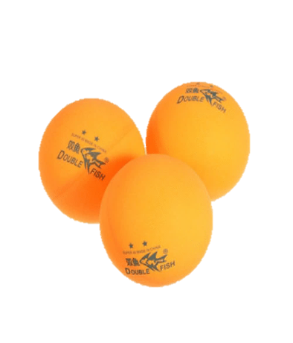
2
a) Mỗi vật sau có dạng khối gì?
b) Hãy nêu tên một số đồ vật có dạng khối trụ hoặc khối cầu mà em biết.
Khối trụ
Khối cầu

Slide 7
3
Quan sát tranh rồi chỉ ra hình có dạng khối trụ, hình có dạng khối cầu.

